Slide 1





INVESTICE DO ROZVOJE VZDĚLÁVÁNÍ
Číslo projektu | CZ.1.07/1.4.00/21.1405
Název sady materiálů | Informatika 9. ročník (volitelný předmět)
Název materiálu | VY_32_INOVACE_15_Tvorba internetových stránek – – FrontPage – Pozadí
Autor | Mgr. Ladislav Králíček

Slide 2

FRONTPAGE
POZADÍ
Mgr. Ladislav Králíček, 2. ZŠ Dobříš, 2011

Slide 3
FRONTPAGE
Pozadí internetových stránek
je nejčastěji tvořeno:
1) zvolenou barvou
2) texturovou výplní
( jpg, gif, png,...)

Slide 4
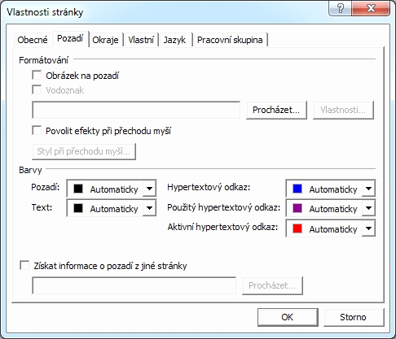
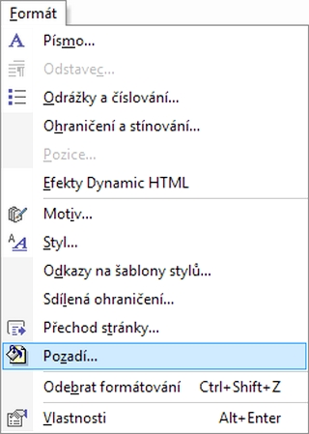
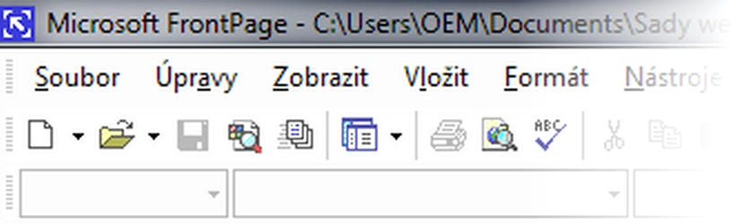
FRONTPAGE
Pozadí tvořené barvou
ZVOLÍME
BARVU
POZADÍ

Slide 5
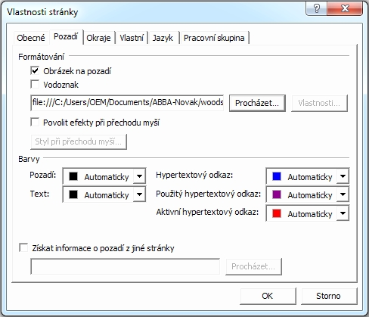
FRONTPAGE
Pozadí tvořené texturou

Slide 6
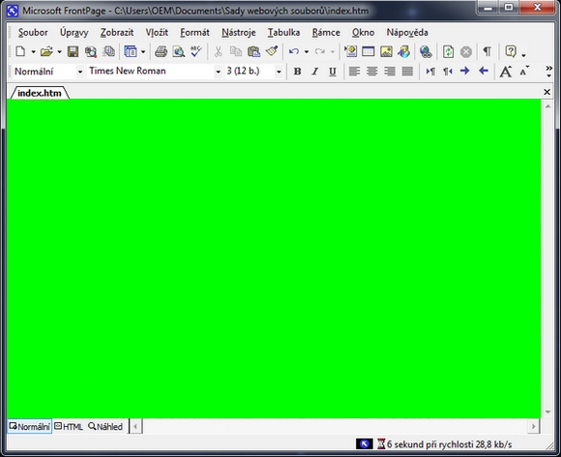
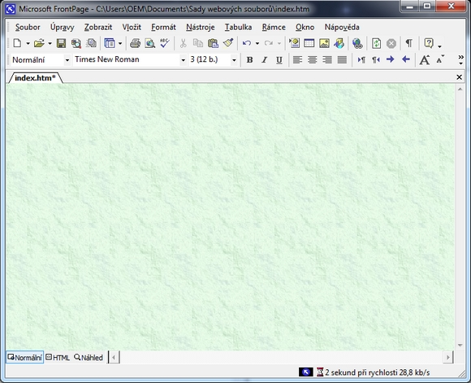
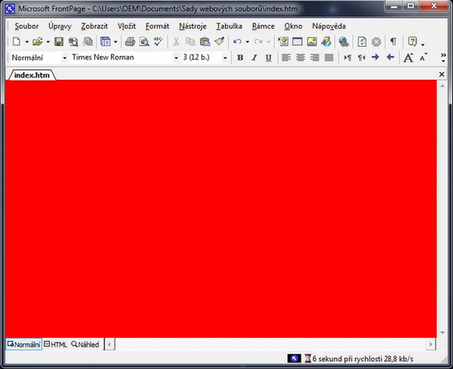
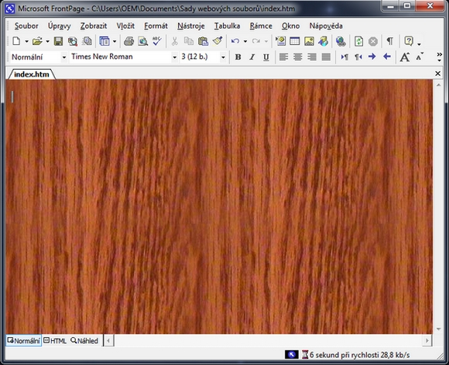
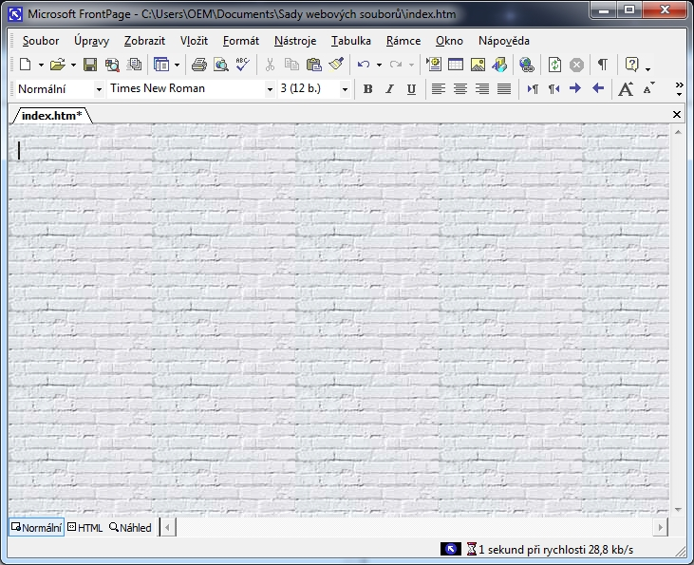
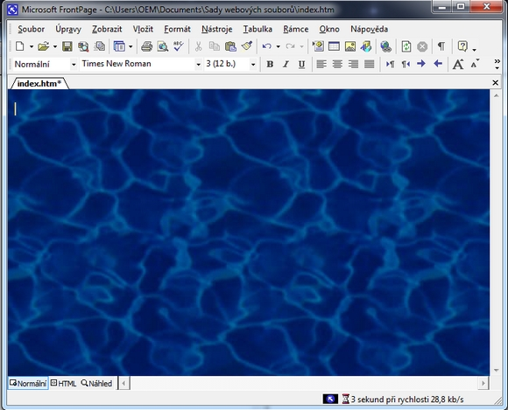
Ukázky pozadí:
FRONTPAGE

Slide 7
POZADÍ INTERNETOVÉ STRÁNKY
TEST
Jak velká může být textura použitá
při tvorbě pozadí www stránky?
a) velikost není omezena
b) 1000 x 1000 pixelů
c) 100 x 100 pixelů
DALŠÍ
OTÁZKA

Slide 8
POZADÍ INTERNETOVÉ STRÁNKY
TEST
Jaká barva se smí použít při
tvorbě barevného pozadí?
a) jen tmavá
b) jakákoliv
DALŠÍ
OTÁZKA
c) jen světlá

Slide 9
POZADÍ INTERNETOVÉ STRÁNKY
TEST
Který z grafických typů se nehodí
pro texturu určenou na pozadí?
a) bmp
b) jpg
c) gif
KLIKNI

Slide 10
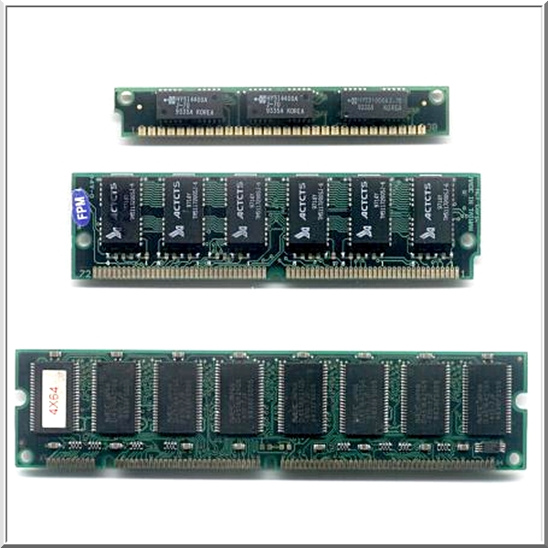
1
2
3
4
A
B
C
D
Odkryj jednotlivá okénka a uhodni, co je na obrázku.

Slide 11
POZADÍ INTERNETOVÉ STRÁNKY
POUŽITÉ ZDROJE
http://www.nvf.cz/profuturo/logo_esf.jpg
http://repeatingislands.files-wordpress.com/2009/06/eu-logo.jpg
http://www.teiresias.muni.cz/gifs/web/msmt-logo.gif
http://www.ucitelskyzpravodaj.cz/Portals/5/tema/Logo_OP_VK.jpg
http://static4.grsites.com/archive/textures/wood/wood 056.jpg
http://static4.grsites.com/archive/textures/brick/brick023.jpg
http://static4.grsites.com/archive/textures/water/water005.jpg
http://static2.grsites.com/archive/textures/lgren/lgren051.jpg
http://upload.wikimedia.org/wikipedia/commons/d/d3/RAM_n.jpg
http://office.microsoft.com/cs-cz/images/results.aspx?qu=
palec#ai:MC900441321|
http://office.microsoft.com/cs-cz/images/results.aspx?qu=aplaus&origin=
FX010132103#ai:MM900041090|
http://www.freesound.org/samplesViewSingle.php?id=33658
http://www.freedigitalphotos.net/images/39296dxcb0k0lkf.jpg
http://www.freedigitalphotos.net/images/3580229ld3l25ii.jpg
http://www.freedigitalphotos.net/images/486630sdbrurv0v.jpg
Mgr. Ladislav Králíček, 2. ZŠ Dobříš, 2011

Slide 12


KONEC

Slide 13



! VÝBORNĚ !
Klikni na
šipku

Slide 14
! VÝBORNĚ !
Klikni na
šipku

Slide 15
! VÝBORNĚ !
Klikni na
šipku

Slide 16


! CHYBA !
Klikni na
šipku

Slide 17
! CHYBA !
Klikni na
šipku

Slide 18
! CHYBA !
Klikni na
šipku

